Slide 2
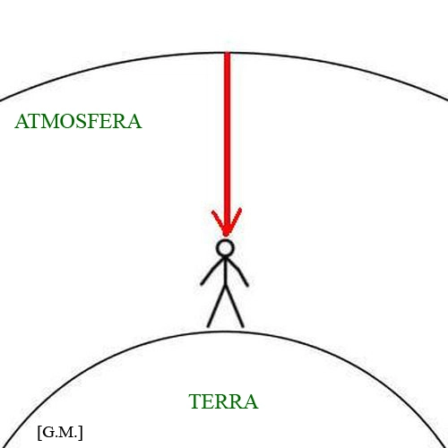
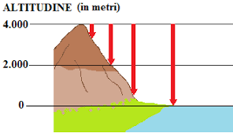
Fluidi: pressione atmosferica
La pressione atmosferica è la pressione esercitata dalla colonna d'aria che sovrasta la superficie (terrestre o marina) causata dall'attrazione gravitazionale della terra nei confronti dei componenti dell'aria, cioè è il peso che hanno Azoto, Ossigeno, Argon, Acqua (vapore), Anidride Carbonica e altri gas minori che compongono l' "aria".
l valore della pressione atmosferica varia in funzione della temperatura e della quantità di vapore acqueo contenuto nell'atmosfera e decresce con l'aumentare dell'altitudine, rispetto al livello del mare, del punto in cui viene misurata

Slide 3
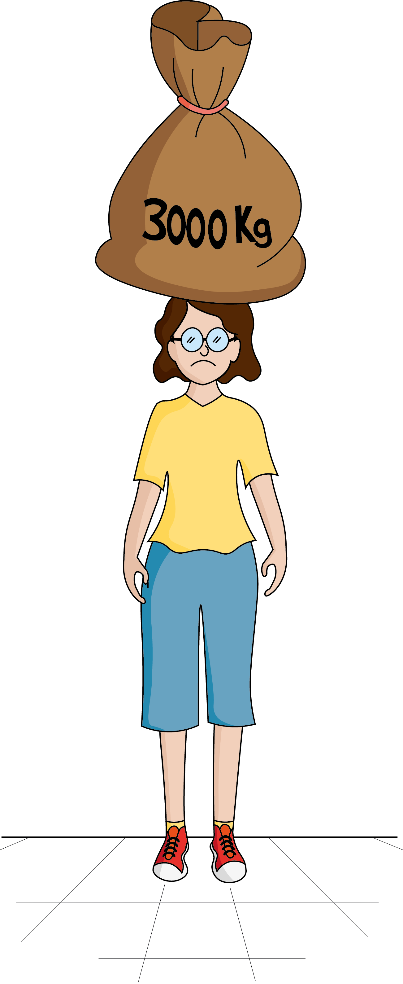
Fluidi: pressione atmosferica

Slide 4
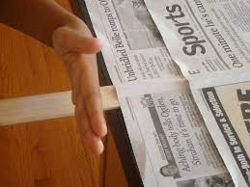
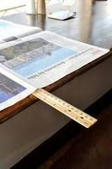
Fluidi: pressione atmosferica
La pressione esercitata dall’atmosfera sul foglio di carta è pari a 1 atm (1.0332 Kg/cm²) x la superfice del foglio. Nel caso del foglio di giornale è di circa 2400 Kg

Slide 5
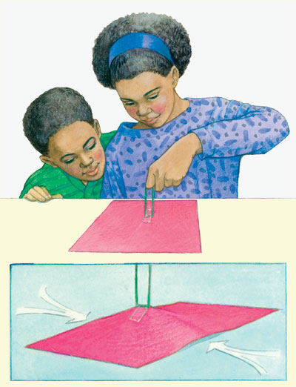
Fluidi: pressione atmosferica
nel momento dello “strappo rapido”, avremo una pressione corrispondente a circa 500KG,

Slide 6
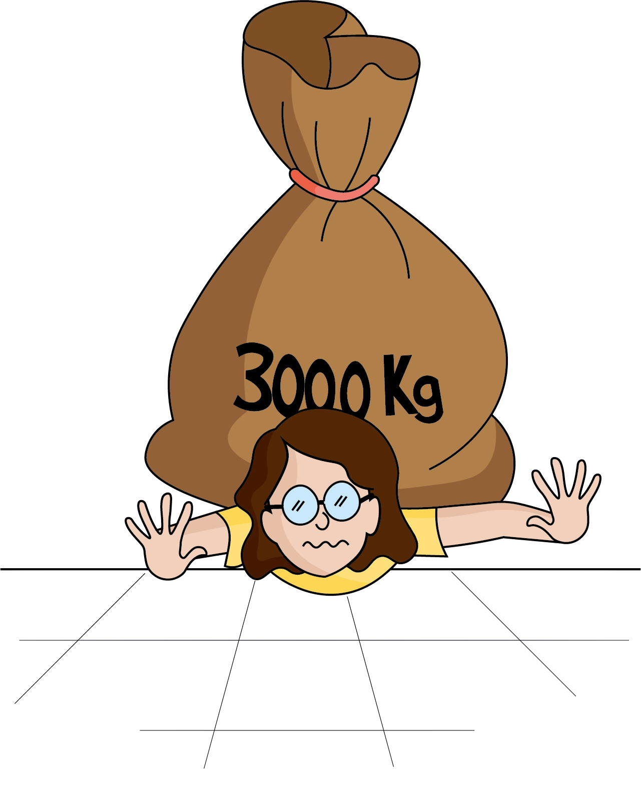
Fluidi: pressione atmosferica

Slide 7
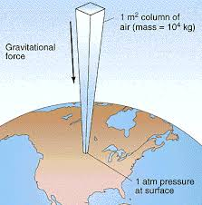
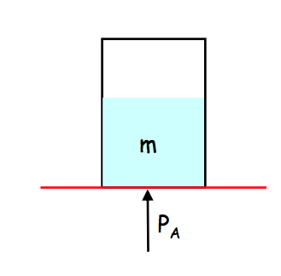
Fluidi: pressione atmosferica
La pressione atmosferica è pari a quella esercitata da una colonna d’acqua di 10 metri (un palazzo di 3 piani!)
Per la nostra esperienza del bicchiere capovolto, in alcuni libri di testo si trova una
spiegazione del tipo:
• Sul fondo agisce la pressione dell’aria
(1kg/cm²) per cui l’acqua non cade.

Slide 8
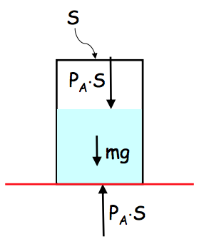
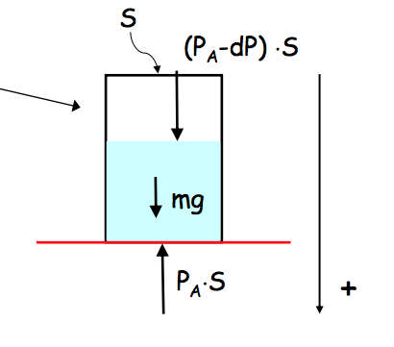
Fluidi: pressione atmosferica
Quindi la risposta corretta alla domanda “perché l’acqua non cade?” è:
l’acqua, tirata verso il basso dalla forza di gravità, crea un po’ di vuoto sopra di essa, e la pressione risultante, sommata a quella atmosferica che si esercita dal basso, è sufficiente a mantenere in equilibrio l’acqua.

Slide 9
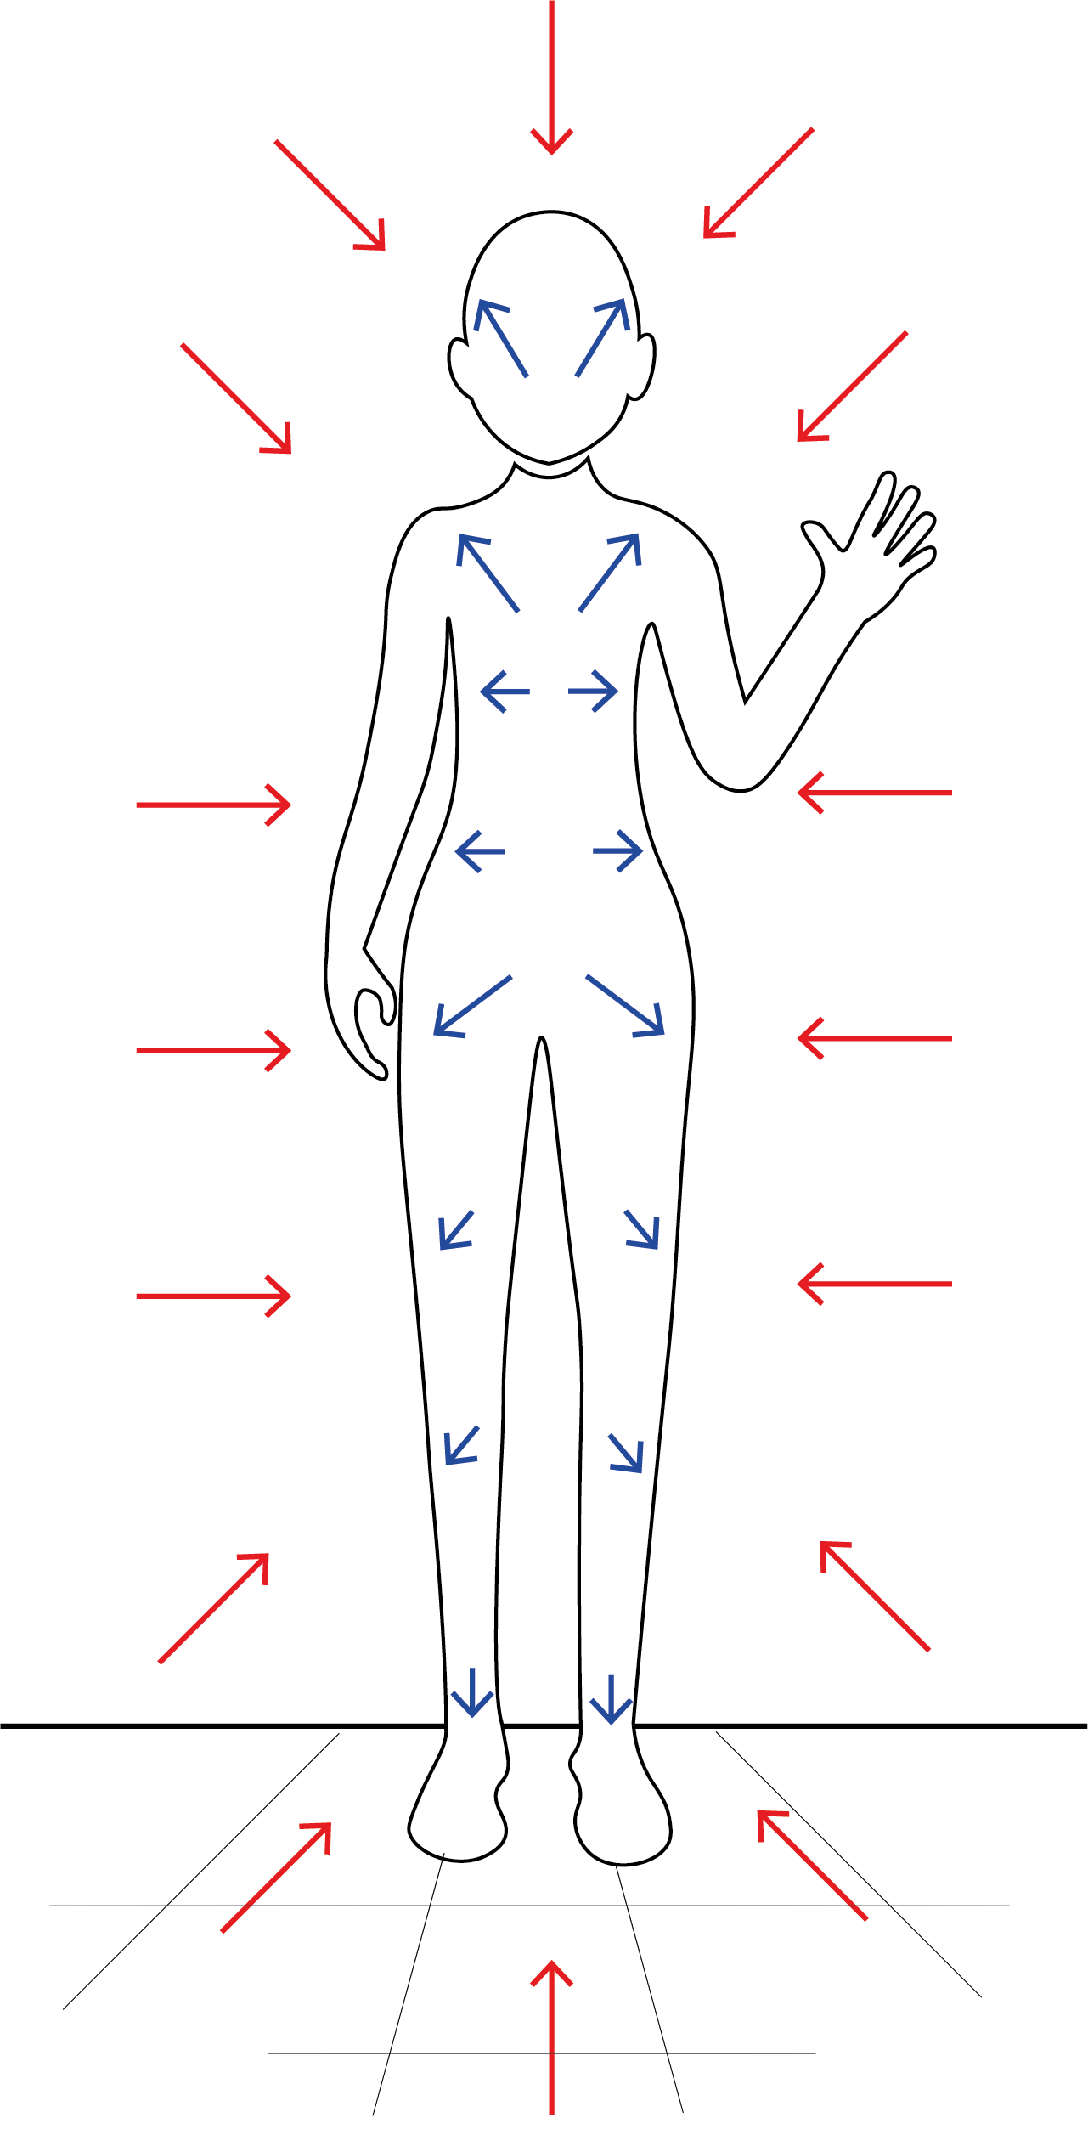
Fluidi: pressione atmosferica

Slide 10
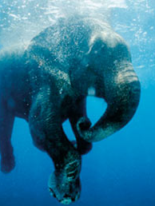
Fluidi: Principio di Archimede
Principio di Archimede
“Un corpo immerso in un fluido riceve una spinta verticale dal basso verso l’alto pari al peso del fluido spostato”

Slide 11
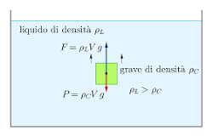
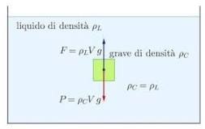
Fluidi: Principio di Archimede
La spinta di Archimede dipende solo dalla densità

Slide 12
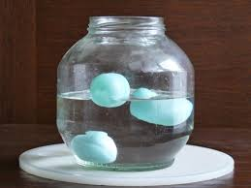
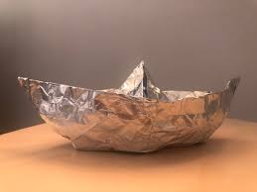
Fluidi: Principio di Archimede

Slide 13
Fluidi: Principio di Archimede

Slide 14
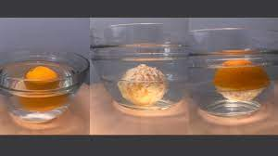
Fluidi: Principio di Archimede
Perchè? Questo succede perchè la buccia dell’arancia è piena di pori che trattegono minuscole sacche d’aria. Quelle sacche d’aria rendono l’arancia meno densa dell’acqua e la fanno galleggiare.

Slide 15
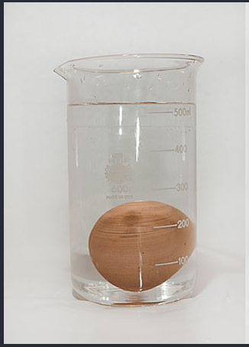
Fluidi: Principio di Archimede
Il nostro uovo ha un volume di circa 50 ml che è ovviamente anche il volume di liquido spostato se viene immerso in acqua. Ora se questi 50 ml di acqua pesano meno dell’uovo, per il principio di Archimede , la spinta verso l’alto è insufficiente e l’uovo affonda

Slide 16
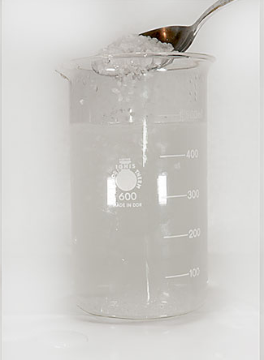
Fluidi: Principio di Archimede
Se non possiamo alleggerire l’uovo è possibile “appesantire” l’acqua, o, in termini più scientifici, renderla più densa di modo che lo stesso volume pesi di più e fornisca la spinta di galleggiamento al nostro uovo.

Slide 17
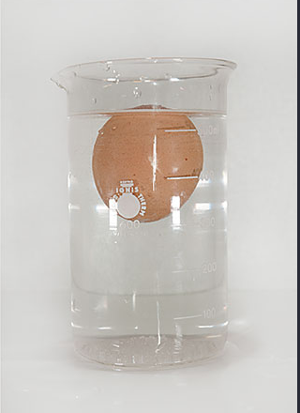
Fluidi: Principio di Archimede
Aggiungendo un congruo volume di sale si farà aumentare la densità dell’acqua: ora i nostri 50ml di acqua eguaglieranno o supereranno il peso dell’uovo che comincerà a galleggiare

Slide 18
Fluidi: Densità, il peso dei liquidi
Aggiungendo liquidi di diversa densità si può dimostrare che i liquidi come i solidi hanno un peso

Slide 19
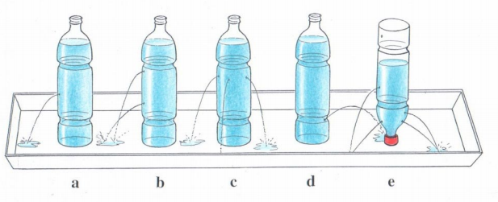
Fluidi: Principio di Pascal
E’ importante notare che l’efflusso d’acqua da una bottiglia aperta in cui siano presenti più fori a diversa altezza, avviene con zampilli visibilmente diversi: tanto più teso è lo zampillo inferiore quanto più in basso è praticato il foro rispetto a quello superiore.

Slide 20
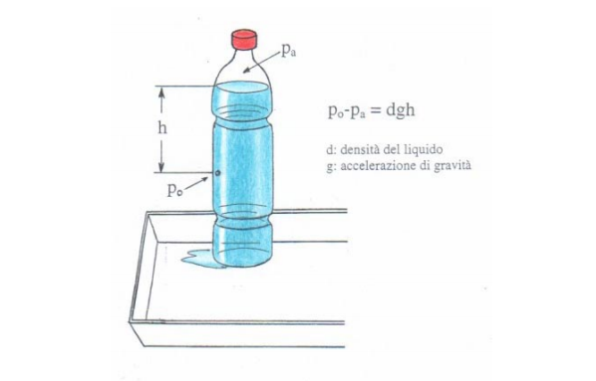
Fluidi: Principio di Pascal
Lo zampillo va attenuandosi perché, con la fuoriuscita dell’acqua e l’abbassamento del suo livello, si crea nell’aria sovrastante una pressione inferiore a quella atmosferica: lo zampillo si arresta quando la differenza tra la pressione atmosferica (attiva in corrispondenza del foro), e la pressione dell’aria intrappolata è pari alla pressione idrostatica dell’acqua (dovuta al dislivello tra la superficie libera del liquido e il foro).

Slide 21
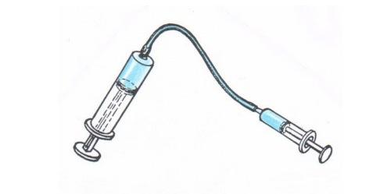
Fluidi: Principio di Pascal
Esercitando la forza su uno dei pistoni la forza si trasmette sul pistone dell’altra siringa

Slide 22
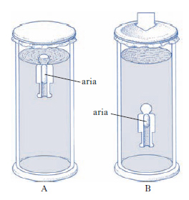
Diavoletto di Cartesio
Questo esperimento sfrutta due importanti leggi della fisica relative ai liquidi:
1) LEGGE DI PASCAL: la pressione esercitata su una superficie qualsiasi di un liquido si trasmette, con lo stesso valore, su ogni altra superficie a contatto con il liquido.
2) LEGGE DI ARCHIMEDE: un corpo immerso in un liquido è soggetto ad una forza rivolta verso l’alto, detta spinta di Archimede, di intensità uguale al peso del volume del liquido spostato.

Slide 23
Diavoletto di Cartesio
Esercitando una pressione sulla superficie della bottiglia, tale pressione, per la legge di Pascal, si trasmette anche all’oggetto posto al suo interno. Inizialmente nell’oggetto prevale l’aria rispetto all’acqua e questo gli permette di galleggiare rimanendo parzialmente immerso. L’oggetto galleggia poiché la spinta di Archimede, diretta verso l’alto, è maggiore rispetto alla forza peso dell’oggetto stesso.
Bisogna ricordare che i liquidi non sono comprimibili, al contrario dei gas che per la loro caratteristica possono essere contenuti in un volume più piccolo.
Facendo pressione sulla bottiglia, ne riduciamo il volume, perciò l’acqua, che è incomprimibile, ha bisogno di nuovo spazio da occupare. L’aria presente all’interno dell’oggetto, al contrario, si comprime e in questo modo fa spazio all’acqua. A questo punto l’acqua che entra all’interno dell’oggetto ne fa aumentare la densità e quindi il suo peso, di conseguenza l’oggetto affonda. Questo perché la spinta di Archimede risulta essere minore rispetto alla forza peso dell’oggetto stesso.

Slide 24
Diavoletto di Cartesio
-Il diavoletto di Cartesio o ludione è uno strumento di misurazione della pressione dei liquidi. Deve il suo nome a quello di Renè Descartes, latinizzato in Cartesius. Si attribuisce infatti la sua ideazione a Cartesio, nel 1640; in realtà però fu inventato dall’italiano Raffaello Magiotti e descritto per la prima volta nel 1648. La versione originale prevedeva l’utilizzo di un diavoletto di vetro, forato sulla coda, dal quale l’esperimento prende il nome.
-Un meccanismo simile è utilizzato dai pesci per variare verticalmente, entro un certo intervallo, la loro profondità. Essi possiedono infatti un organo idrostatico detto vescica natatoria. Il pesce varia il suo peso grazie all’aumento o alla diminuzione del contenuto gassoso di tale organo.
-Altro caso interessante è quello dei sommergibili, il cui funzionamento è riconducibile a quello dell’esperimento in questione. Essi hanno la capacità di galleggiare, affondare o fermarsi ad una determinata quota. Nel loro scafo sono presenti le camere stagne che possono essere riempite o svuotate d’acqua. Quando le camere stagne sono piene d’acqua, la forza peso del sommergibile aumenta e la spinta idrostatica non è più in grado di sostenerlo, per cui il sommergibile si immergerà. Viceversa, svuotando le camere stagne, la forza peso del sommergibile diminuisce quindi esso torna a galla.

Slide 25
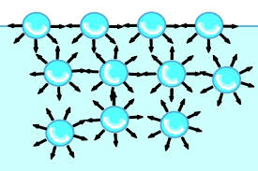
Fluidi: Tensione superficiale
Al centro le molecole esercitano la forza di attrazione in tutte le direzioni annullandosi a vicenda, mentre le molecole sulla superficie esercitano una forza solo verso l’interno del liquido, non avendo altro sopra. Questa coesione tra le molecole superficiali fa comportare la superficie come se fosse una membrana elastica.
La forza attrattiva tra le molecole dell’acqua è di tipo elettrico. A causa della sua struttura la molecola dell’acqua si comporta come un dipolo elettrico e poiché le cariche elettriche di segno opposto si attraggono le molecole dell’acqua sono attratte le une dalle altre.

Slide 26
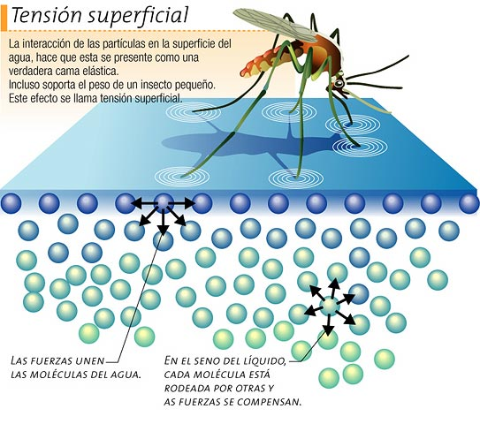
Fluidi: Tensione superficiale
L’interazione delle particelle sulla superfice dell’acqua fa si che questa si comporti come un trampolino, che può sopportare il peso di piccoli insetti.
Questo effetto si chiama Tensione Superficiale
Un legame di tipo elettrico tiene insieme le molecole dell’acqua
All’interno del liquido ogni molecola è circondata da altre molecole e le forze sono compensate

Slide 27
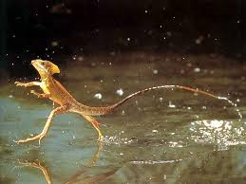
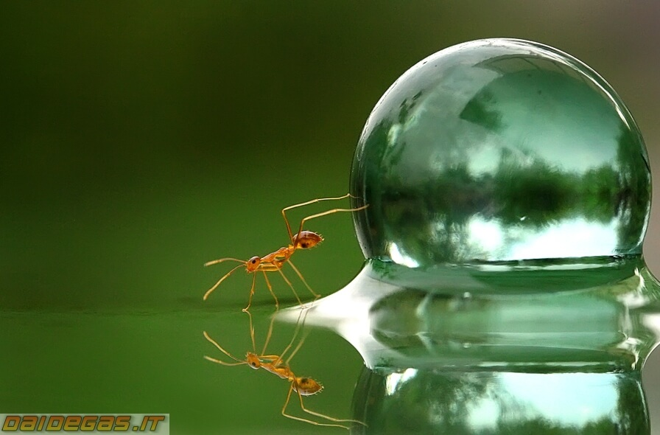
Fluidi: Tensione superficiale
La tensione superficiale è definita come il lavoro necessario per aumentare la superficie di un liquido di una quantità unitaria (ad esempio di 1 m², se si misurano le lunghezze in metri)
La tensione superficiale manifesta i suoi effetti in molte occasioni:
l’acqua tende a formare gocce di pioggia, rugiada … perché la sfera è l’oggetto che a parità di volume ha la superfice minore
alcuni insetti riescono a camminare sull’acqua
Per lavare si aggiunge il detersivo, perché questo, diminuendo la tensione superficiale, consente all’acqua di infilarsi in tutti i piccoli spazi ed eliminare le macchie

Slide 28
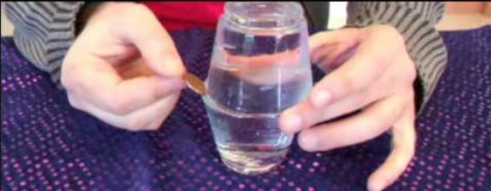
Fluidi: Pressione atmosferica + Tensione superficiale

Slide 29
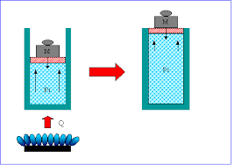
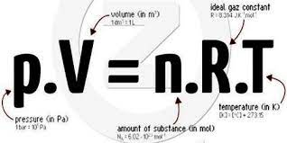
Legge dei gas

Slide 30
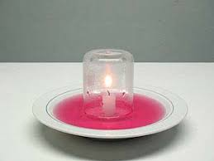
Legge dei gas
A cosa abbiamo assistito? Posizionando il bicchiere sulla candela si brucia l’ossigeno e quindi si crea all’interno del bicchiere una pressione inferiore rispetto a quella che c’è all’esterno e quindi il liquido viene spinto all’interno del bicchiere.
Perché la candela sotto il bicchiere si spegne?
La candela si è spenta perché ha consumato tutto l'ossigeno contenuto nell'aria chiusa dentro il bicchiere. Abbiamo capito che senza ossigeno la fiamma non può bruciare, non è possibile, cioè, la combustione.
Mentre la candela brucia all’interno del bicchiere, il calore fa espandere l’aria. Il vaso si riempie lentamente con l’aria calda che occupa più spazio rispetto all’aria fredda, quindi parte di essa fuoriesce dal vaso.
Mentre l’aria si raffredda, la pressione all’interno del vetro diminuisce perché quando i gas si raffreddano si restringono.

Slide 31
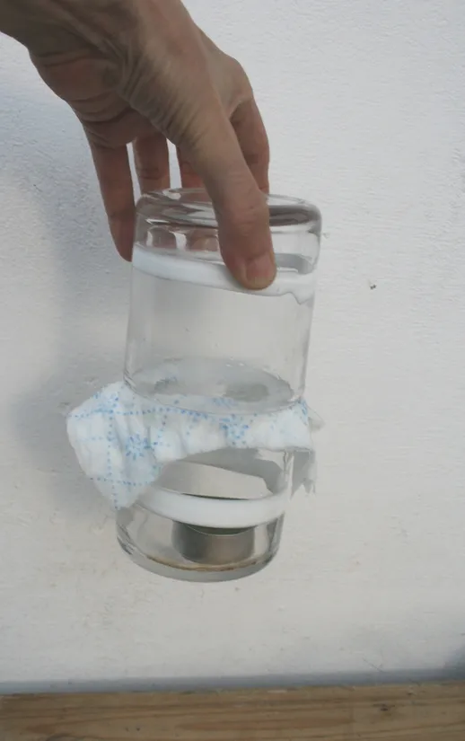
Legge dei gas

Slide 32
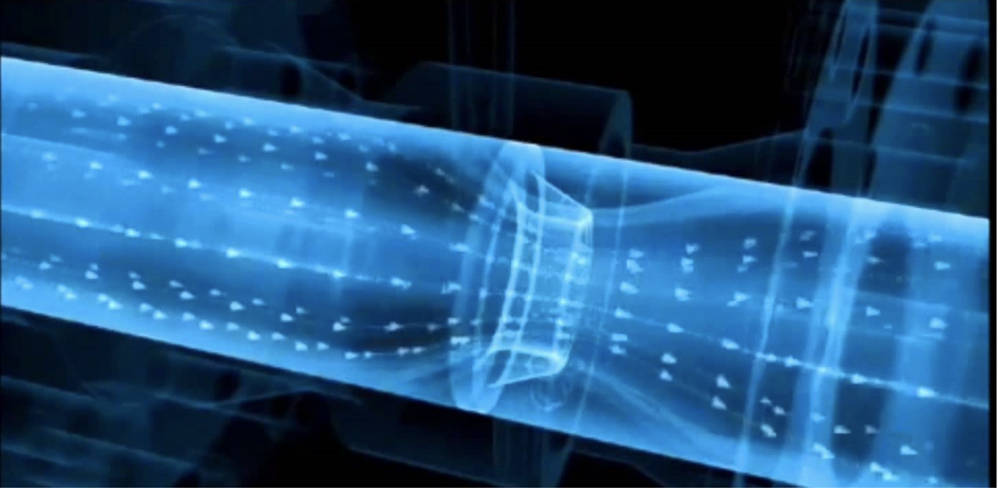
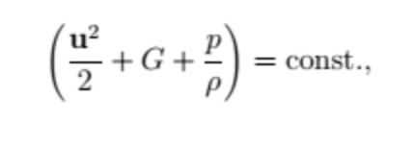
Effetto Bernoulli
Nella fluidodinamica l'equazione di Bernoulli è la legge più importante di tutte. L’equazione descrive, in termini matematici, l’effetto dinamico subito da un fluido ideale a causa di una variazione di pressione. In formula:
u:velocità del fluido,
p: corrispettiva pressione,
ρ: densità corrispettiva,
G: termine di energia potenziale del fluido stesso.
Dall’equazione deduciamo che ad un aumento di velocità u o di quota G, corrisponderà un abbassamento relativo della pressione p, e viceversa.

Slide 33
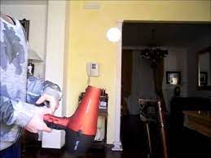
Effetto Bernoulli

